Slide 1

Studiu experimental asupra unor metode de clasificare a imaginilor Dinu Gabriela-Loredana

Slide 2
Scopul lucrării
Scopul lucrării este compararea a minim două implementări de algoritmi de clasificare binară de imagini.
Am implementat si o parte grafică, utilizată pentru clasificarea propriu-zisă a unor imagini.
Aplicația poate fi folosită,de asemenea, pentru antrenarea pe noi seturi de date și definirea de noi rețele neuronale convoluționale.
Proiectul a fost implementat utilizând limbajul Python și librării de rețele neuronale specifice acestuia precum keras/tensorflow si pytorch.
Notes:
Motivația alegerii proiectului este faptul că clasificarea automată de imagini a devenit un subiect tot mai răspândit și cu aplicabilitate în diverse domenii.
Un prim domeniu de utilizare este cel auto, odată cu popularizarea mașinilor care se conduc singure. Pentru aceasta este nevoie de monitorizare continuă a mediului înconjurător pentru a distinge elementele din trafic ce fac posibilă deplasarea automată în siguranță. Printre aceste elemente se numără distingerea semnelor de circulație, a liniilor ce delimitează drumul de mers sau a altor elemente din trafic, statice(copaci, sens giratoriu) sau mobile(alte vehicule).
Un alt domeniu de aplicabilitate interesant este cel medical. Un exemplu, ce a fost utilizat și ca date de intrare în experimentul realizat, este clasificarea unor mamografii pentru a distinge între țesut sănătos și țesut afectat de cancer. Alte exemple de detecție sunt cele ale oaselor rupte, tumori sau diverse tipuri de infecții.

Slide 3
Cerinte functionale
- Trebuie comparate minim două implementări de algoritmi de deep learning.
Aplicația trebuie să permită selectarea unei imagini de pe dispozitiv.
Aplicația trebuie să permită selectarea algoritmului ce va fi folosit în clasificarea imaginii.
Aplicația va folosi modele antrenate în prealabil pe anumite seturi de date de dimensiuni mari.
Aplicația trebuie să permită clasificarea unei imagini în una din clasele predefinite.
Aplicația trebuie să permită afișarea rezultatului clasificării.
Imaginea introdusă pentru a fi clasificată poate aparține unei singure clase din domeniul ales.
Aplicația trebuie să permită colectarea parametrilor necesari pentru definirea arhitecturii unei
noi rețele neuronale convoluționale.
- Aplicația trebuie să permită antrenarea și validarea pe un set de date binar folosind algoritmul
și arhitectura introdusă.
- Aplicația trebuie să permită afișarea metricilor performanței după terminarea antrenării și
validării.

Slide 4
Cerinte Nefunctionale
- Datele din aplicație trebuie afișate într-o manieră prietenoasă cu utilizatorul.
- Clasificarea trebuie să nu dureze mai mult de 5 secunde.
- Platforma pe care este suportat algoritmul este cel puțin Windows 10.
- Pentru ca aplicația să ruleze este necesar ca pe dispozitiv sa fie instalat Python3.
- Antrenarea modelului nu are o limită temporală.

Slide 5
CNN
CNN vine de la Convolutional Neural Network și este un tip de rețea neuronală adaptat clasificarea imaginilor sau recunoașterea imaginilor sau a modelelor din imagini
Notes:
O rețea neuronală este un proces care încearcă să stabilească relațiile dintre componentele unui set de date, imitând funcționarea creierului uman prin faptul ca are la bază sisteme de neuroni. Un neuron dintr-o rețea neuronală este o funcție matematică care colectează și clasifică informații în funcție de o arhitectură specifică. O rețea neuronală conține straturi de noduri interconectate. Fiecare nod este cunoscut sub numele de perceptron și este similar cu o regresie liniară multiplă. Perceptronul alimentează semnalul produs de o regresie liniară multiplă într-o funcție de activare care poate fi neliniară.

Slide 6
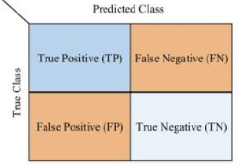
Metrici masurate
1.Acuratețe: (TP+FP+TN+FN)
2. Precizia: (TP)/ (TP+FP)
3. Reapel sau senzitivitate: (TP)/ (TP+FN)
4. Specificitatea: (TN)/ (TN+FP)
Notes:
1.Acuratețe – reprezintă raportul dintre valorile prezise corect de clasificator și numărul total de elemente prezise. Astfel acuratețea poate fi extrasă din matricea de confuzie ca fiind (TP+TN)/ (TP+FP+TN+FN)
2. Precizia – reprezintă raportul dintre valorile pozitive prezise corect de clasificator și numărul total de valori pozitive prezise. Astfel precizia poate fi extrasă din matricea de confuzie ca fiind
(TP)/ (TP+FP)
3. Reapel sau senzitivitate – reprezintă raportul dintre valorile de 1 prezise corect de clasificator și numărul total de elemente aparținând clasei 1 în realitate. Astfel reapelul poate fi extras din matricea de confuzie ca fiind
(TP)/ (TP+FN)
4. Specificitatea – reprezintă raportul dintre valorile de 0 prezise corect de clasificator și numărul total de elemente aparținând clasei 0 în realitate. Astfel, specificitatea poate fi extrasă din matricea de confuzie ca fiind
(TN)/ (TN+FP)

Slide 7
Setul de date
- Am realizat experimente setul de date continand imagini de histopatologie mamară (
breast-histopathology-images). Dimensiunea acestuia este de aproximativ 300000 de imagini.
Am impartit setul de date in 3:
80% date pentru antrenament
10% date pentru validare
10% date pentru test
Notes:
Datele sunt organizate în 279 de directoare, fiecare director corespunzând unui pacient. Apoi, pentru fiecare pacient există încă două directoare, primul conținând doar imagini cu celule normale, iar al doilea imagini ce conțin țesut cancerigen. De fapt, fiecare imagine din directorul unui pacient este o secțiune dintr-o mamografie care a fost mărită de 40 de ori. Fiecare imagine este de forma id pacient + coordonata x din imaginea originală de unde s-a efectuat mărirea + coordonata y din imaginea originală de unde s-a efectuat mărirea + clasa în care se încadrează imaginea (cancer sau nu).

Slide 8
Evitarea overfittingului
În cazul în care utilizăm un algoritm ce are la baza CNN, la fel ca în cazul altor algoritmi de învățare automată, exista riscul de „overfitting”.
Două dintre cele mai folosite tehnici pentru a minimiza șansele ca această situație să apară sunt:
Augmentarea datelor
- RandomFlip
RandomRotation
RandomZoom
2. „Dropout regularization”
Notes:
În cazul augmentării datelor, procesul constă în multiplicarea datelor de intrare pentru antrenament. Acest lucru se realizează prin crearea artificială de noi imagini din imaginile deja existente. Câteva metode prin care se augmentează datele sunt scalarea, rotația, translația, forfecarea.
Legat de „dropout regularization”, metoda constă în a renunța la o parte din imaginile din setul de date de antrenament în timpul unor pași din antrenament. Pentru implementare am folosit nivelul Dropout din librăria keras, cu parametrul rate având valoarea de 0.2 pentru a specifica la ce procent din date se va renunța.

Slide 9
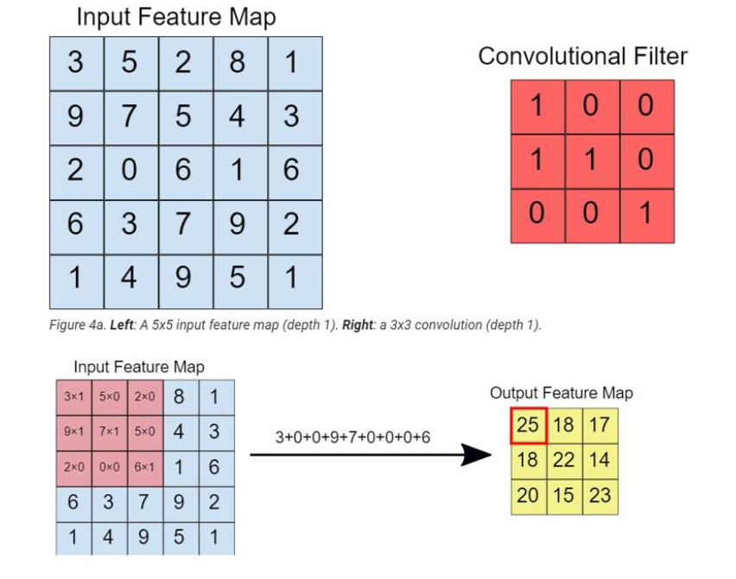
CNN – cum functioneaza?
Notes:
CNN primește o hartă a caracteristicilor de intrare: o matrice tridimensională în care primele două dimensiuni corespund lungimii și lățimii imaginilor în pixeli. Dimensiunea celei de-a treia dimensiuni este 3 (corespunzând celor 3 canale ale unei imagini color: roșu, verde și albastru).
Convoluția extrage părți ale hărții de caracteristici de intrare și aplică filtre pentru a calcula caracteristici noi, producând o hartă de caracteristici de ieșire sau o caracteristică convolută (care poate avea o dimensiune și o adâncime diferite decât harta caracteristică de intrare). Convoluțiile sunt definite de doi parametri:
- Dimensiunea bucăților din imagine care sunt extrase adică dimensiunea filtrelor (de obicei 3x3 sau 5x5 pixeli).
- Adâncimea hărții caracteristicilor de ieșire, care corespunde numărului de filtre care sunt aplicate.
În timpul convoluției, filtrele parcurg harta caracteristicilor de intrare orizontal și vertical, câte un pixel o dată.
Pentru fiecare pereche filtru-bucată de matrice, CNN efectuează înmulțirea de elemente ale matricei de filtru și a matricei de bucăți din imagine, apoi însumează toate elementele matricei rezultate pentru a obține o singură valoare. Fiecare dintre aceste valori rezultate pentru fiecare pereche este apoi scoasă în matricea de caracteristici convolute. În timpul antrenamentului, CNN învață valorile optime pentru matricele de filtre, care îi permit să extragă caracteristici semnificative (texturi, margini, forme) din harta caracteristicilor de intrare. Pe măsură ce numărul de filtre crește, la fel crește și numărul de caracteristici pe care CNN le poate extrage.

Slide 10
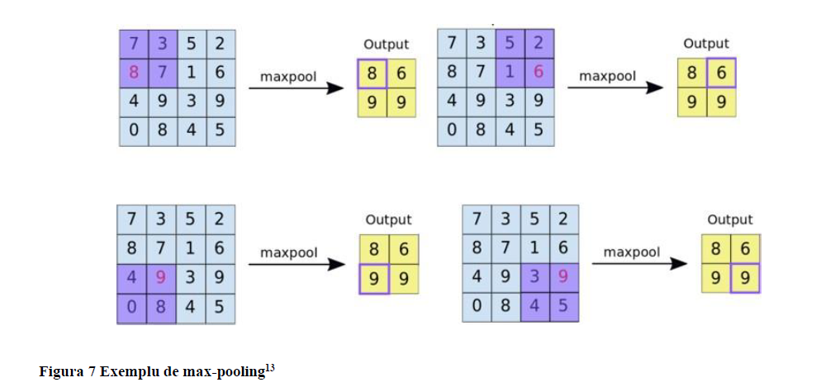
CNN layers
După fiecare operație de convoluție, CNN aplică o transformare Rectified Linear Unit (ReLU) caracteristicii convolutive, pentru a introduce neliniaritatea în model. Funcția ReLU returnează x pentru toate valorile lui x > 0 și returnează 0 pentru toate valorile lui x ≤ 0.
Notes:
După ReLU vine o etapă de pooling, în care CNN eșantionează caracteristica convolută (pentru a economisi timpul de procesare), reducând numărul de dimensiuni ale hărții caracteristicilor, păstrând în același timp cele mai critice informații despre caracteristică. Un algoritm comun utilizat pentru acest proces se numește max pooling. Max pooling funcționează într-un mod similar cu convoluția. Glisăm peste harta caracteristicilor și extragem bucăți de o dimensiune specificată. Pentru fiecare bucată, valoarea maximă este calculată pe o nouă hartă a caracteristicilor și toate celelalte valori sunt eliminate.

Slide 11
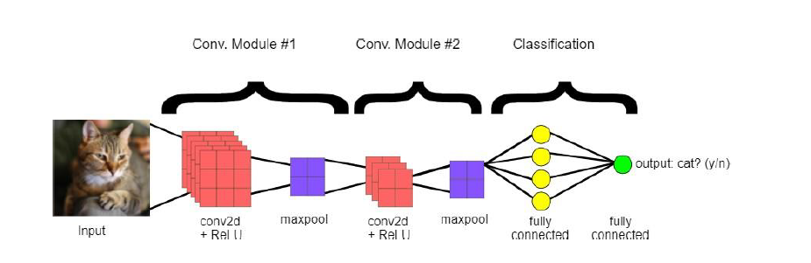
CNN layers
La sfârșitul unei algoritm CNN se formează unul sau mai multe straturi complet conectate (fiecare nod dintr-un strat este conectat la fiecare nod din alt strat). Sarcina lor este de a efectua clasificarea pe baza caracteristicilor extrase de convoluții.
Notes:
De obicei, stratul final complet conectat conține o funcție de activare softmax, care emite o valoare de probabilitate de la 0 la 1 pentru fiecare dintre etichetele de clasificare pe care modelul încearcă să le prezică.
În cazul clasificării binare se poate folosi ca strat final complet conectat o funcție de activare sigmoidă, al cărei rezultat va fi o singură valoare și anume o valoare de probabilitate de la 0 la 1 pentru una dintre clase. Implicit, probabilitatea celeilalte clase va fi calculată ca fiind 1 – rezultatul funcției sigmoide.

Slide 12
Arhitectura modelului
Un pas important în programele ce au la bază rețelele neuronale este proiectarea arhitecturii modelului și apoi implementarea acestuia.
În general, o rețea neuronală este alcătuită din 3 sau mai multe nivele și anume:
Nivelul de intrare
Nivelul de procesare, poate fi unul sau mai multe
Nivelul de ieșire
Nivelul de procesare are mai multe componente și anume:
Convoluția
ReLu
Nivelul de pooling
Droput
Flatten
Dense/Linear

Slide 13
Arhitectura modelului
Rețeaua are 3 nivele de convoluție, 3 nivele max-pooling, 1 nivel linear și o funcție sigmoidă.

Slide 14
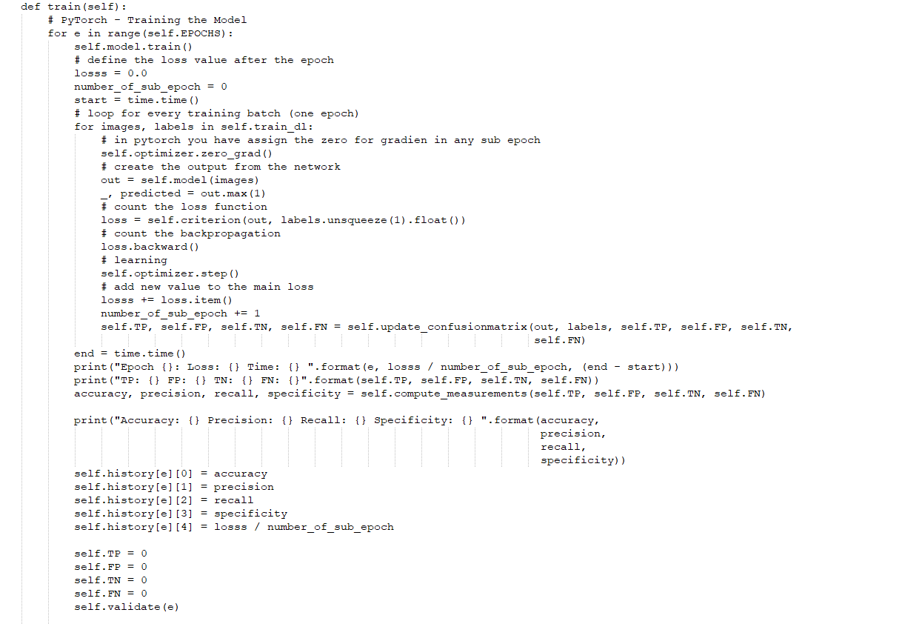
Antrenarea modelului
Notes:
Pentru fiecare epocă:
o Pentru fiecare pereche imagine-etichetă din fiecare batch
▪ Trecem datele de intrare prin rețea și calculam rezultatul de ieșire
▪ Calculam funcția de pierdere în funcție de rezultatul calculat și eticheta reală
▪ Calculam propagarea inversa a erorii. Având în vedere rețeaua neuronală și funcția de eroare, metoda calculează gradientul funcției de eroare în raport cu ponderile rețelei neuronale.
▪ Pasul de optimizare folosind Adam
▪ Verificam dacă predicția clasei a fost sau nu corectă
o Calculăm acuratețea, precizia, reapelul, specificitatea și funcția de pierdere pentru epocă

Slide 15
Antrenarea modelului
Pentru calcularea pierderii am folosit clasa BinaryCrossentropy.
Pentru adaptarea ponderilor am folosit algoritmul Adam.
Rata de învățare folosita este de 0.001.
Procesul de antrenament trebuie repetat de multe ori până când este descoperit un set bun sau suficient de bun de ponderi ai modelului. Am folosit 5 iteratii
Notes:
Antrenarea rețelei neuronale se face prin determinarea diferenței dintre rezultatul calculat de către rețea și rezultatul real, pe un set de date de antrenament. Aceasta diferență poartă denumirea de eroare. Inițial fiecare nod din rețea are o pondere. Aceste ponderi se ajustează la fiecare iterație pe baza unei reguli de învățare pe baza erorii de la pasul anterior. După un număr suficient de mare de iterații, se poate considera că faza de antrenare s-a încheiat, iar modelul poate produce predicții cu un grad decent de acuratețe.

Slide 16
Validare
Setul de date de validare este un set de date pe care dorim ca modelul nostru sa aibă preziceri bune.
Validarea presupune predicția pe seturi de date necunoscute modelului astfel încât să putem afla cat de bine functioneaza.
Scopul validarii este de a evalua cât de bine poate generaliza modelul, adică, cât de bine este modelul capabil să prezică datele pe care nu le vede în timpul antrenamentului.
Algoritmul de validare este similar cu cel de antrenament, dar parametrii modelului nu se actualizeaza in timpul validarii.

Slide 17
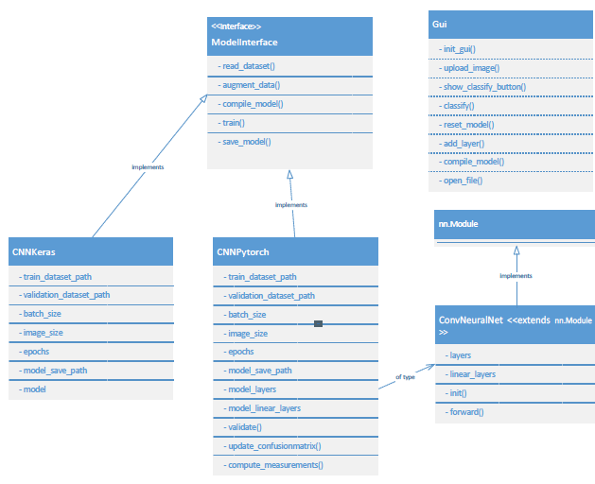
Diagrama de clase

Slide 18
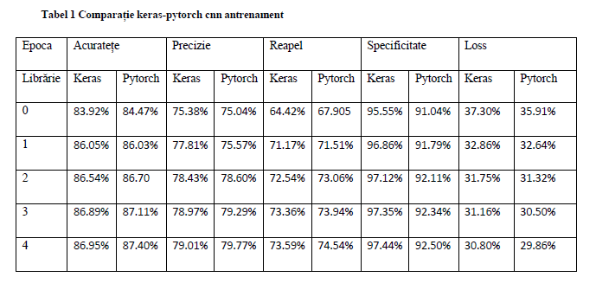
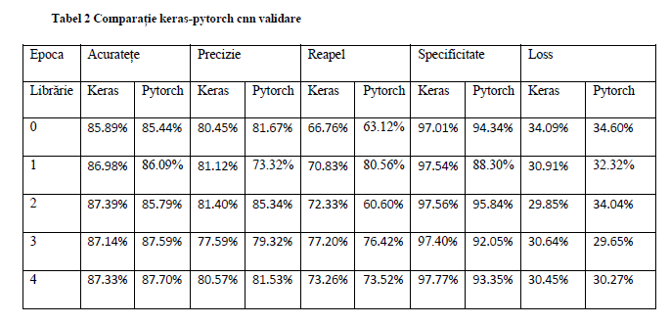
Rezultate
Pentru reteaua cu 3 nivele de convoluție, 3 nivele max-pooling, 1 nivel linear și o funcție sigmoidă.

Slide 19
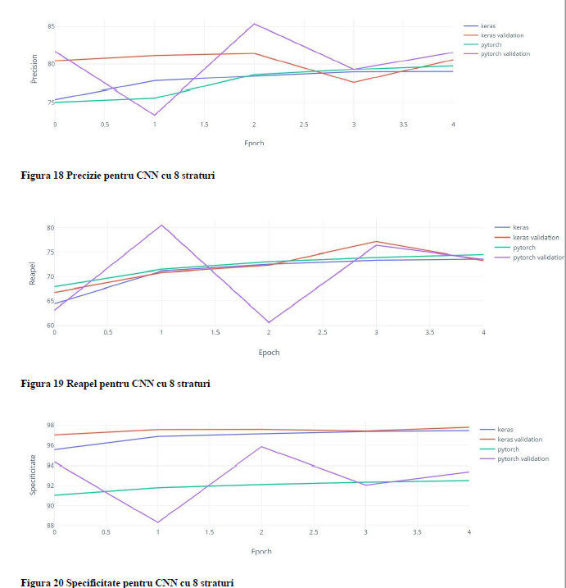
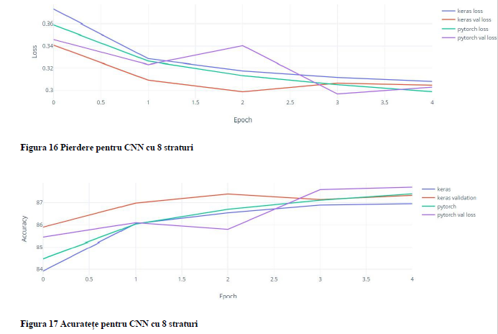
Rezultate

Slide 20
Arhitectura cu 3 nivele

Slide 21
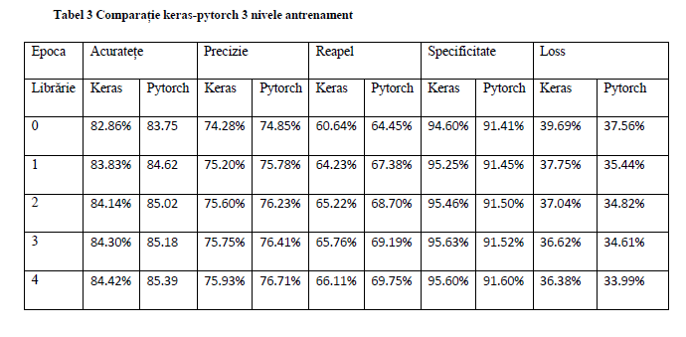
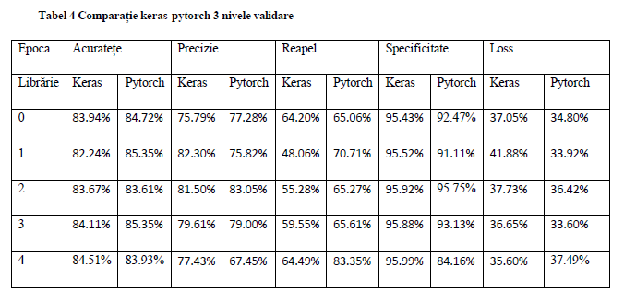
Rezultate
Astfel, rețeaua este formata din:
- 1 nivel de convoluție
- 1 nivel de max-pooling
- 1 nivel linear ce aplică o funcție sigmoidă

Slide 22
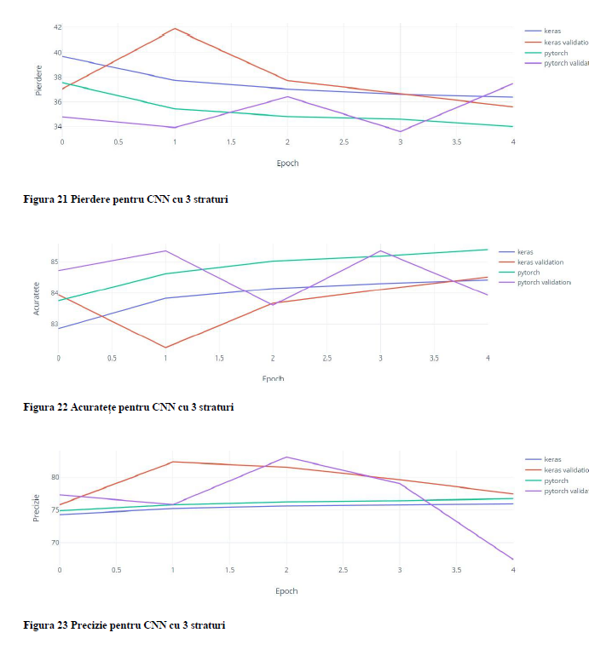
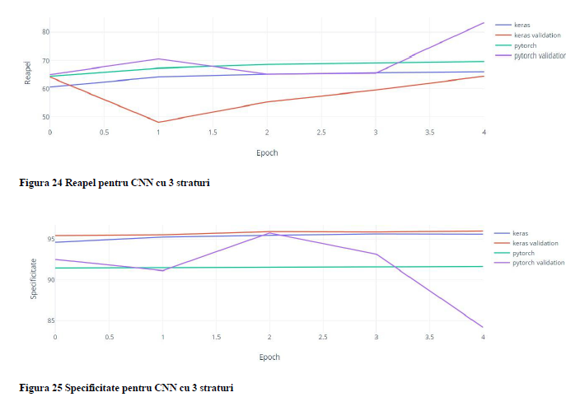
Rezultate

Slide 23
Concluzii
Pe baza experimentelor de mai sus, se poate observa că în majoritatea cazurilor algoritmul implementat în Pytorch are rezultate mai bune.
Pentru rețeaua cu 8 nivele, pytorch a avut rezultate mai mari la acuratețe, precizie, reapel și pierdere, atât în cazul antrenamentului cât și a validării.
Și în cazul rețelei cu 3 nivele, rezultatele la antrenament mai bune au fost tot la algoritmul implementat în pytorch. Specificitatea este din nou mai scăzută în cazul pytorch. În schimb, specificitatea este mai mică în ambele cazuri. În schimb, pentru etapa de validare, rezultatele mai bune au fost în cazul keras, deși în faza de antrenament pytorch a avut un avantaj. Acest lucru ar putea însemna că algoritmul în pytorch este mai predispus la overfitting
Facand o comparatie intre arhitectura cu 8 nivele si cea cu 3, cea cu 8 a avut rezultate ceva mai bune.
O posibilă îmbunătățire ar fi extinderea aplicației pentru a suporta și clasificarea multi-clasă.

Slide 24
Aplicatia

Slide 25
Bibliografie
[Cam01] What is a tensor?
[Che21] Chen James, Neural Network [Cnn21] ML Practicum: Image Classification [IBM20] Neural Networks
[Wik01] Artificial neuron [Wik02] Artificial neural network [Wik03] Kaggle
[Wik04] Tensor

